Slide 1
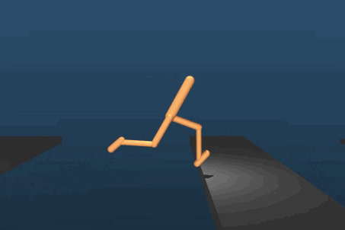
Reinforcement learning with Unity

Slide 2
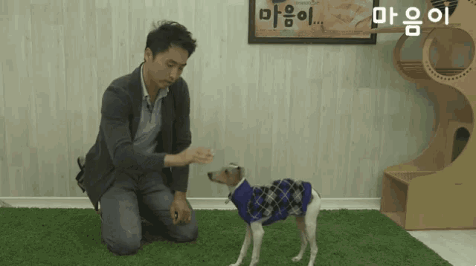
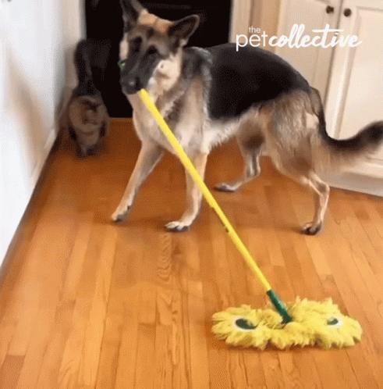
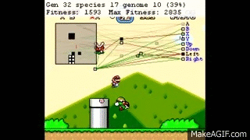
What is reinforcement learning?
למידה מונחית חיזוקים או באנגלית reinforcement learning היא אחת משלושת הפרדיגמות המרכזיות של למידת מכונה ((supervised, unsupervised, reinforcement
בלמידה מונחית חיזוקים אנחנו נותנים לסוכנים בתוך סביבה מוגדרת חופש לפעול בעזרת סט פעולות שאנחנו מגדירים להם (לדוגמא בסביבה של הטסת מטוס סט הפעולות יכול להיות טוס למעלה, טוס למטה, טוס שמאלה, טוס ימינה) הסוכנים "לומדים" ע"י חיזוקים או "פרס" שהם מקבלים לאחר שהם הצליחו לעשות משהו שהוא רצוי מבחינתנו, אינטואיטיבית ניתן לחשוב על תהליך של אילוף כלב.

Slide 3
Reinforcement learning Summary
למערכת למידה מונחית חיזוקים יש 2 חלקים מרכזיים – סוכן ((agent וסביבת למידה (learning environment)
לסוכן אנחנו מגדירים מהם הפעולות שהוא יודע לבצע – לדוגמא סוכן שלומד לנהוג במכונית – יידע להזיז את ההגה, ללחוץ על דוושת הגז, ללחוץ על דוושת הברקס.
סביבת למידה היא הסביבה שבתוכה הסוכנים שלנו לומדים וצוברים נסיון – בדוגמא למעלה סביבת למידה המתבקשת היא מסלול מירוץ שהמכוניות נוסעות סביבו
בלמידה מונחית חיזוקים – הסוכנים שלנו לומדים ע"י מעין תהליך שמדמה תהליך אבולוציוני – אנו מגדירים בסביבת הלמידה שלנו אירועים שעבורם הסוכן מקבל תגמול חיובי/שלילי – פרס או עונש על פעולה רצויה או לא רצויה – פרס ועונש ניתנים לביטוי בהקשר שלנו ע"י מספר שלם או float – כאשר פרסים הם מספרים חיוביים ועונשים הם מספרים שליליים – לאורך פעולת הסוכן העונשים והתגמולים נסכמים ועבור ריצה מסוימת הסוכן קיבל "ניקוד" מסוים.
בחזרה לדוגמת המכוניות – פרס עבור סוכן יכול להיות אם הסוכן הצליח להגיע מנקודת המוצא לנקודת היעד ועונש יכול להיות עבור סטייה מהמסלול לדוגמא
בעצם הלמידה נעשית ע"י רצף של פעולות שנעשות ע"י הסוכן – כאשר מסלולי פעולה שהובילו לסך הכל פרס גדול יותר – מועדפים – ולאורך כמות איטרציות גדולה כל פעם נלקחים מסלולי פעולה שהובילו לפרס גדול יותר – בצורה איטרטיבית בונים מסלולי פעולה מורכבים יותר מאלה שנלקחו בעבר – בגלל זה קראתי לזה תהליך אבולוציוני – החזק שורד וממשיך הלאה ובצורה מקבילה "החלש" או מסלול שהוביל לפרס נמוך לא נשמר ע"י המערכת ונזרק.

Slide 4
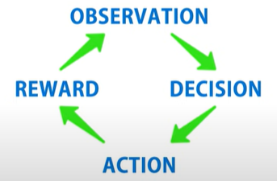
Reinforcement Learning cycle
מהלך למידה מונחית חיזוקים מורכב מארבעה שלבים שחוזרים על עצמם שוב ושוב
שלב קליטת הנתונים– בשלב זה הסוכן קולט נתונים מהסביבה – לדוגמא עבור סוכן שנוהג במכונית היינו רוצים לדמות ראייה והקלט יהיה תמונה שהנהג רואה מולו ברגע נתון, בנוסף הנהג יכול לדעת מה המהירות הנוכחית של המכונית
שלב ההחלטה – בשלב זה הסוכן משתמש בקלט שקיבל לקיים החלטה לגבי הצעד/ים הבאים שלו – בדוגמת הנהג – האם לסובב את ההגה ולאן, האם ללחוץ על דוושת הגז וכמה, האם ללחוץ על דוושת הברקס וכמה וכו'
שלב הפעולה – בשלב זה מבצע הסוכן את כל הפעולות שהחליט לבצע בשלב הקודם
שלב הפרס – בשלב זה מחושב הפרס שמגיע לסוכן עבור הפעולה שעשה באיטרציה זו. נסכמים ערכי הפרס והעונש שהפעולה שעשה הקנתה לו ובשלב זה מבצעים למידה בעצם – האם הפעולות האלה היו טובות ויש להמשיך לעשות אותן או שהן הובילו לכשלון ויש להמנע מלהמשיך לעשות אותן (זה קצת מזכיר תהליך מבט לאחור ביחידות צבאיות כאשר מנסים להפיק לקחים)
*נלקח מסרטון היוטיוב של code monkey

Slide 5
Reinforcement Learning in Unity
בunity ניתן לאמן מודלים ע"י למידה מונחית חיזוקים בעזרת ספרייה שנקראת ML-Agents
https://github.com/Unity-Technologies/ml-agents
בעמוד הגיט של החבילה ניתן למצוא ולקרוא דוקומנצטציה ומדריכים מאוד מפורטים אודות הספרייה, בנוסף מסופקות סביבות למידה לדוגמא שניתן ללמוד בעזרתן להשתמש בספרייה
השימוש בספרייה כולל שני חלקים שעובדים במקביל – ספריית הקוד בc# שמורידים כמו כל תוסף לתוך פרוייקט unity קיים, ספריית פייתון שניתן להתקין בעזרת pip שעובדת מאחורי הקלעים ומאמנת מודל reinforcement בעזרת ספריית PyTorch בסנכרון עם unity editor
יש לשים לב – יוצרי החבילה ממליצים לפעול עם גרסת פייתון מסויימת וגרסת עורך יוניטי מסויים – ניתן להתעדכן לגבי הנחיות אלה בעמוד שלמטה
https://github.com/Unity-Technologies/ml-agents/blob/develop/docs/Installation.md

Slide 6
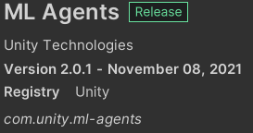
Installing ML-Agents
יש לשים לב: אלה הוראות התקנה נכונים ל12.05.2023 ולמערכת ווינדוס
https://github.com/Unity-Technologies/mlagents/blob/develop/docs/Installation.md
יש ליצור סביבת יוניטי או להכנס לסביבה קיימת בעורך יוניטי גרסא 2021.3 ומעלה
להכנס לpackage manager ולהוריד מהunity registry את החבילה com.unity.ml-agents
להוריד ולהתקין במחשב פייטון גרסא 3.8.13 ומעלה
(מומלץ) ליצור סביבה וירטואלית – venv או conda בתוך התיקייה של פרוייקט היוניטי שיצרנו
https://docs.python.org/3/tutorial/venv.html
https://conda.io/projects/conda/en/latest/user-guide/getting-started.html
להפעיל את הסביבה הוירטואלית שיצרנו אם יצרנו
להתקין את PyTorch - pip3 install torch~=1.7.1 -f https://download.pytorch.org/whl/torch_stable.html
להתקין ספריית הפייטון של mlagents - python -m pip install mlagents==0.30.0

Slide 7
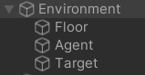
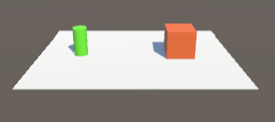
Example 1 – Basic Reinforcement Learning – Learning Environment
כפי שאמרתי – על מנת ליצור מערכת למידה מונחית חיזוקים נצטרך לבנות ולהגדיר שני מרכיבים – סוכן וסביבת למידה
בשלב זה נרצה ליצור מערכת למידה מונחית חיזוקים פשוטה של אובייקט שמנסה להגיע ולגעת באובייקט אחר על משטח
כאשר אנחנו יוצרים סביבת למידה – אנו רוצים להגדיר אותה בצורה שתאפשר לנו ליצור כמה מופעים ממנה כדי לאפשר למידה מקבילית ובכך להאיץ את תהליך הלמידה – זה אומר שהסביבה צריכה להיות אובייקט אחד שמכיל כתתי אובייקטים את כל המרכיבים של הסביבה ושהפוזיציות שלהם מוגדרים בצורה רלטיבית ולא אבסולוטית וכך נוכל להגדיר את הסביבה כprefab ולייצר כמה ממנה בזמן ריצה
בשלב זה ניצור מערכת למידה פשוטה בעלת סוכן שצריך להגיע לאובייקט שנמצא על המשטח ביחד איתו
לשם כך ניצור אובייקט ונקרא לו Environment – אליו נוסיף משטח, אובייקט מטרה ואובייקט סוכן
כאן הסוכן הוא הקובייה הכתומה והמטרה היא הגליל הירוק

Slide 8
Example 1 – Basic Reinforcement Learning - Agent
בספריית mlagents אנו מגדירים סוכן בעזרת סקריפט שאנחנו יוצרים שלאחר מכן אנחנו שמים על gameobject שהוא יהיה בעצם הסוכן שלנו בתוך סביבת הלמידה
ניצור סקריפט ובתוכו נוסיף את שורת האימפורט using Unity.MLAgents;
כעת נשנה את ירושת הסקריפט – במקום לרשת מMonoBehaviour נירש ממחלקה שהספרייה מגדירה שנקראת Agent – כותרת הסקריפט תראה כך: public class Example1Agent : Agent
בעצם דרך הסקריפט אנחנו מגדירים מה יקרה בכל שלב במעגל למידה מונחית חיזוקים – קליטת נתונים, החלטה, פעולה, פרס
לאובייקט הסוכן שלנו נצטרך להוסיף עוד רכיב שנקרא DecisionRequester – זהו רכיב שמגיע עם ספריית הלמידה והוא מבקש מהמערכת שלנו פעולות כל פרק זמן נתון

Slide 9
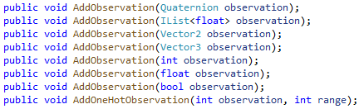
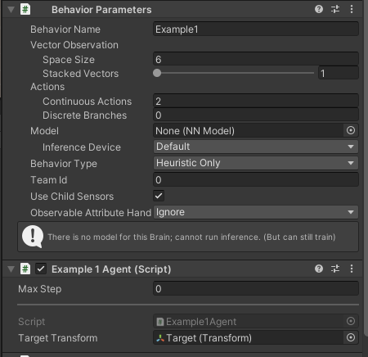
Example 1 – Basic Reinforcement Learning – Observation step
על מנת לקלוט נתונים מהסביבה בזמן הריצה אנחנו עושים שימוש במה שהספרייה קוראת לו "חיישנים" או sensors באנגלית - אינטואיטיבית אלה מדמים חיישנים בסביבה פיזית, לרובוט יכול להיות חיישן טמפרטורה, מצלמה, מיקרופון וכו'
על מנת להגדיר לסוכן שלנו אילו נתונים הוא יאסוף בשלב אסיפת הנתונים נדרוס את הפונקציה
public void CollectObservations(VectorSensor sensor) שמוגדרת בתוך המחלקה Agent
האובייקט sensor מכיל מספר פונקציות וכאן נוכל להשתמש באחת מתוך הפונ' הבאות:
במקרה הפשוט שלנו נרצה בסך הכל שהסוכן ידע בתור קלט את המיקום שלו
(לא קורה בצורה טריוויאלית) ואת מיקום המטרה
נשים לב – כאשר אנחנו מוסיפים observations עלינו להגדיר זאת בתוך לוח הבקרה של רכיב הAgent שנמצא
בתוך הgameobject שאליו הצמדנו את הסקריפט שלנו שיורש מהמחלקה Agent
מוגדר לנו שדה שנקרא Vector Observation ותחתיו עלינו להגדיר לו מספר שלם Space Size
נשים לב שהוספנו בתור observations שני וקטורים תלת מימדיים – הם מונחים אחד על השני
ולכן זה וקטור בגודל 6

Slide 10
Example 1 – Basic Reinforcement Learning – Decision step
עבור שלב ההחלטה – ראשית עלינו להחליט איזה מין פעולות אנחנו רוצים לעשות בכל איטרציה (נקראית episode בספרייה שלנו), בצורה כללית אנחנו מקבלים בכל איטרציה אוסף של מספרים שהמודל פולט באותו צעד ואנחנו ממפים את המספרים לפעולות מסוימות בתוך הסביבה שלנו
יש לנו אפשרות להגדיר שני סוגים של פעולות:
פעולה שמוגדרת ע"י ערך דיסקרטי/בדיד – כלומר מספר שלם בטווח מספרים בין 0 לכמות מסוימת שאנחנו מגדירים
פעולה שמוגדרת ע"י ערך רציף – כלומר מספר עשרוני בטווח [-1,1]
בשלב זה אנחנו צריכים להחליט ולעצב את הדרך שבה אנחנו מבקשים ערכים מספריים מהמערכת ולאחר מכן נחליט איך הם ממופים בתוך המערכת לפעולות בתוך הסביבה הלכה למעשה
תחת הלשונית Actions בלוח הבקרה אנחנו יכולים להגדיר כמות פעולות רציפות
וכמות פעולות בדידות – עבור הפעולות הבדידות לכל פעולה בדידה נוכל להגדיר טווח שונה
במקרה שלנו החלטתי לבקש מהמערכת שני ערכים רציפים אחד נמפה לתזוזה אנכית ואחד לתזוזה אופקית

Slide 11
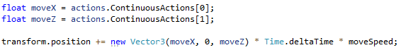
Example 1 – Basic Reinforcement Learning – Action step
עבור שלב הפעולה נצטרך לדרוס פעולה שנקראת public void OnActionReceived(ActionBuffers actions) שמוגדרת במחלקה Agent
בכל פעימה שקורית כל כמה רגעים ע"פ הגדרה בלוח הבקרה – הפעולה הזו מופעלת והאובייקט actions מכיל את הפעולות שביקשנו מהמערכת בשני משתנים actions.ContinuousActions ובהתאמה actions.DiscreteActions – שני האובייקטים האלה ניתנים לגישה ע"י אינדקס כמו מערך והם מכילים את המשתנים הבדידים/רציפים במבנה כפי שהגדרנו בלוח הבקרה
במקרה הפשוט שלנו ביקשנו שני ערכים רציפים ואנחנו רוצים בעזרתם להזיז את הסוכן תנועה אנכית שמוגדרת ע"י אחד המשתנים ותנועה אופקית ע"י המשתנה השני
בתוך הפעולה שלנו נגדיר מה אנחנו רוצים לעשות עם הערכים שקיבלנו:

Slide 12
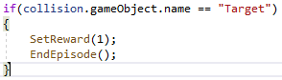
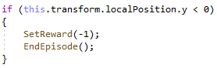
Example 1 – Basic Reinforcement Learning – Reward step
עבור שלב התגמול עלינו להחליט מה מבחינתו נחשב מעשה רצוי ומה מבחינתו אינו רצוי
בדוגמתנו הפשוטה פעולה רצויה היא נגיעה במטרה – ולמעשה זוהי המטרה העליונה של המערכת הזו – בעצם ברגע שהסוכן נגע במטרה השגנו את מטרתנו ואיטרציית הלמידה הנוכחית יכולה להפסק
בצורה מקבילה פעולה לא רצויה מבחינתנו היא נפילת הסוכן מהפלטפורמה
עבור נגיעה במטרה ניתן לסוכן פרס בשווי 1 ועבור נפילה מהפלטפורמה ניתן עונש בשווי 1-
בקוד יש לנו פעולות שנקראות
public void SetReward(float reward);
public void AddReward(float increment);
כעת נרצה לתרגם את התכנון שלנו לקוד – ברגע שהסוכן התנגש עם המטרה נגדיר את הפרס שלו לאיטרצייה הנוכחית להיות 1
ובנוסף נסיים את ה"פרק" הנוכחי או איטרציית הלמידה ע"י הפונקציה EndEpisode() שמוגדרת במחלקת הסוכן
אנחנו רוצים שברגע שהזזנו את השחקן – אם הוא נופל מהפלטפורמה נעניש אותו ונעצור את הפרק ברגע הזה – לכן נוסיף את הקוד הבא
לקוד הפעולה

Slide 13
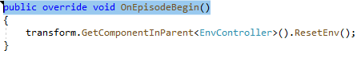
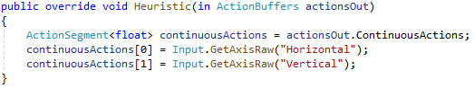
Example 1 – Basic Reinforcement Learning – pre-learning preperation
כצעד אחרון – נרצה שלאחר כל איטרציית למידה הסביבה שלנו תתאפס – לכן ניצור סקריפט שנקרא EnvController שנצמיד לאובייקט הסביבה ובו נגדיר פעולה של איפוס הסביבה – שמאפסת את כל האובייקטים למקומם
יש לנו אפשרות לדרוס פעולה בסקריפט הסוכן שלנו שנקראת public void OnEpisodeBegin()
פעולה זו מופעלת בכל התחלה של איטרציית למידה – ובה נפעיל את הפעולה שלנו לאיפוס הסביבה
על מנת לבדוק שהמערכת שלנו פועלת כפי שציפינו אנחנו יכולים להגדיר מה שנקרא Heuristic – בעצם אנחנו מאפשרים לעצמנו לתפעל את המערכת ע"י קלט שאנחנו מייצרים בעצמנו במקום בעזרת המודל כדי לראות האם המערכת פועלת כפי שרצינו
נדרוס את הפעולה public void Heuristic(in ActionBuffers actionsOut)
בפנים נגדיר איזה ערכים האובייקט actions ייקבל מהקלט שלנו במקום מפלט של המודל
כעת נוכל להריץ את המערכת במצב heuristic ולהכניס קלט דרך המקלדת או בדרך שהגדרנו ולוודא שהכל פועל כראוי לפני שנריץ מהלך למידה

Slide 14
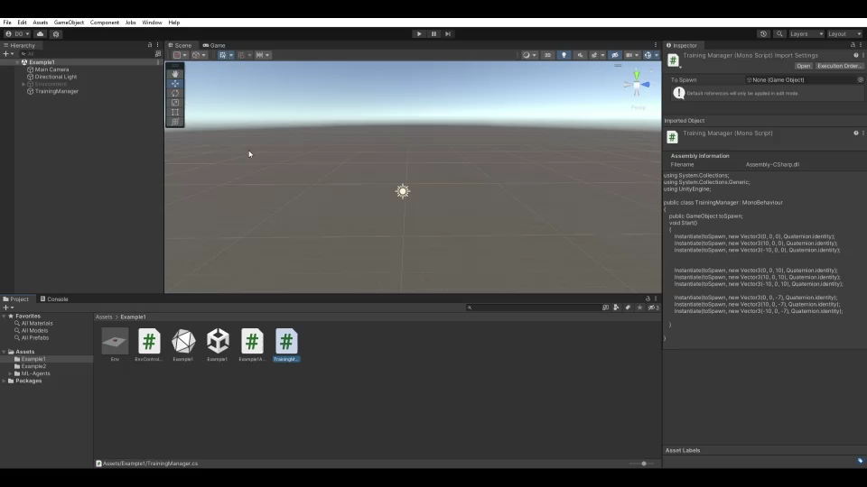
Example 1 – Basic Reinforcement Learning – Learning
כעת אנו מוכנים להפעיל את מערכת הלמידה ולהתחיל ללמוד – הספרייה מאפשרת לנו להגדיר מספר משתנים שמגדירים את הרשת אך אם לא נגדיר פרמטרים בעצמנו נקבל רשימת פרמטרים בצורה דיפולטיבית – עוד פרטים ב :
https://github.com/Unity-Technologies/ml-agents/blob/develop/docs/Training-Configuration-File.md
נלך לתקיית הפרויקט שלנו – נפעיל את הסביבה הוירטואלית אם ישנה ונריץ את הפקודה mlagents-learn –-run-id <id> ונבחר שם שמתאים לדעתנו לריצה

Slide 15
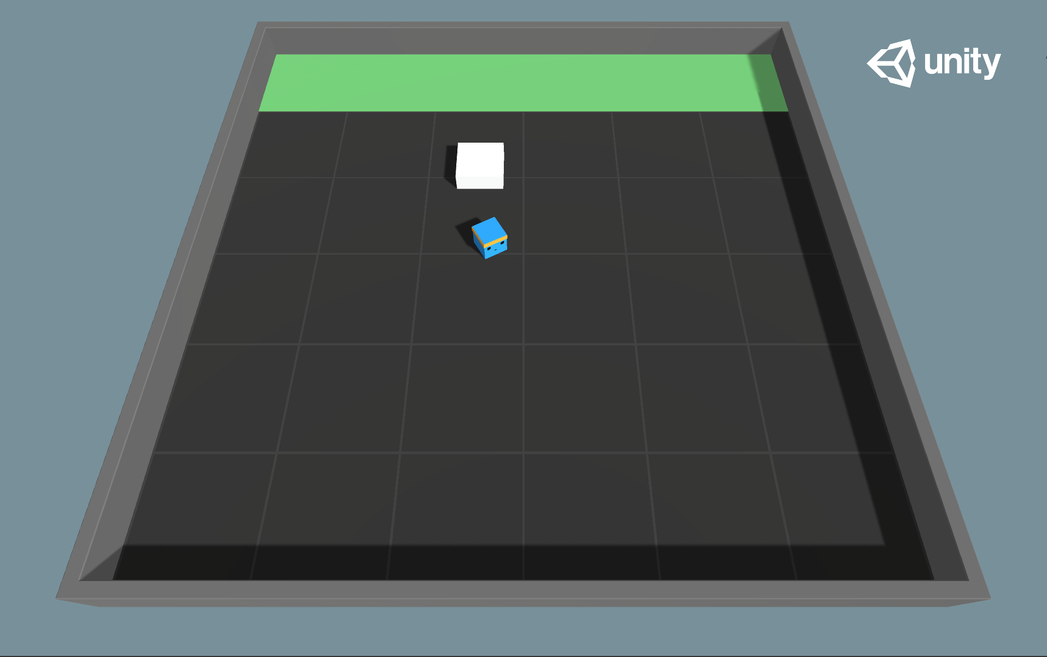
Example 2 – PushBlock
כעת נראה מערכת למידה מורכבת יותר – שמוצגת בגיט של ML-Agents בתור אחת מהדוגמאות שיש להם
ניתן לקרוא בפירוט גדול יותר ב - https://github.com/Unity-Technologies/ml-agents/blob/develop/docs/Learning-Environment-Examples.md
מערכת הלמידה נקראת pushblock ובה יש לנו סוכן שבכל איטרציית למידה עושה spawn על משטח במיקום רנודמלי ובנוסף יש על המשטח קובייה שגם היא עושה spawn במיקום רנדומלי ועל הסוכן לדחוף עם גופו את הקובייה אל אחד מדפנות החדר שהוא בצורת ריבוע

Slide 16
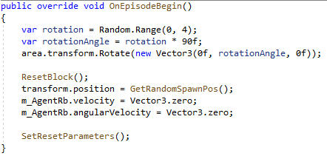
Example 2 – PushBlock - Learning envirnment
כפי שראינו – יש לנו סביבת למידה עם סוכן, קובייה – שהפעם היא כלי עבור הסוכן ומטרה – כאן לסוכן המטרה היא לא לגעת בעצמו במטרה אלה שהקובייה תגע במטרה
מבחינת הסביבה עלינו להגדיר בסוכן פעולה שתאפס בכל איטרציית למידה את הסביבה – יש לנו לצורך כך פעולה שנקראית OnEpisodeBegin

Slide 17
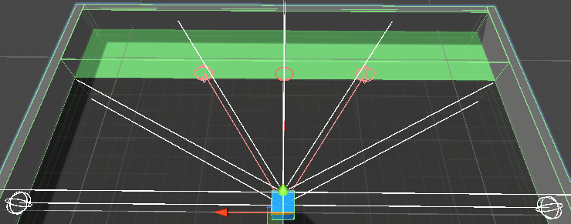
Example 2 – PushBlock - Agent – Obeservation step
כעת עלינו להגדיר מה יהיה הקלט עבור הסוכן – וכאן נעשה שימוש ברכיב מאוד שימושי שנקרא Ray Perception Sensor
Ray Perception Sensor – רכיב אשר משמש עבור סוכן כ"קלט ויזואלי" – הרכיב זורק המון raycastים בצורה שמוגדרת על ידינו
זה מאפשר לנו לייצר סוכנים יותר מציאותיים מאשר בשיטה הקודמת שראינו – עכשיו הסוכן קולט את הסביבה הלוקאלית שלו ומגיב לה במקום לדעת דברים בצורה אבסולוטית
כשאנחנו מגדירים Ray Perception Sensor – האינפוט אוטומטית נכנס לתוך הראשית ואנחנו לא צריכים להזין אותו ידנית

Slide 18
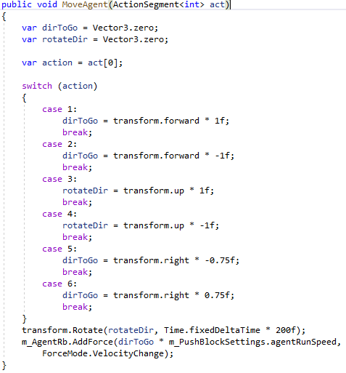
Example 2 – PushBlock– Decision/Action step
במקרה הזה הגדירו לסוכן סוג פעולה אחת דיסקרטית – ו7 אפשרויות שונות:
להסתובב עם כיוון השעון
להסתובב נגד כיוון השעון
לזוז שמאלה/ימינה/למעלה/למטה
לא לעשות כלום

Slide 19
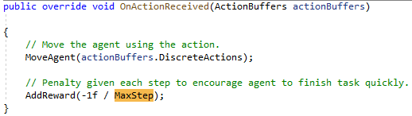
Example 2 – PushBlock– Reward step
הרבה פעמים במערכות למידה נרצה להגדיר את הפרס/עונש של הסוכן ע"י מרכיב של זמן
אם לא נגדיר לסוכן מרכיב של זמן יכול להיות שהוא יהיה סוכן "נהדר" בכך שהוא תמיד עשה את הפעולה שלו אבל לאחר 600 דקות בעוד שהפתרון האופטימלי קורה תוך דקה אחת
במקרה שלנו הסוכן מקבל עונש בכל צעד – כלומר – פתרונות מהירים יותר ייענשו פחות
בנוסף, אם הסוכן הגיע למטרתו הוא מקבל פרס של +5 – אם לא היינו מגדירים זאת הסוכן לא היה לומד שהמטרה שלו זה לגרום לקובייה לגעת במטרה

